Slide 1
এই স্লাইডটি সম্মানিত শিক্ষকবৃন্দের জন্য।
তাই স্লাইডটি হাইড অবস্থায় আছে।
পাঠটি শ্রেণিকক্ষে উপস্থাপনের প্রয়োজনীয় পরামর্শ ও দিক-নির্দেশনা Slide Note এ দেয়া আছে। উপস্থাপনের পূর্বে সম্মানিত শিক্ষকগণ 'স্লাইড-নোটগুলো' দেখে নিবেন এবং প্রয়োজনে নিজের মত করে ছবি, ভিডিও, প্রশ্ন সংযোজন বিয়োজন করতে পারেন।

Slide 2
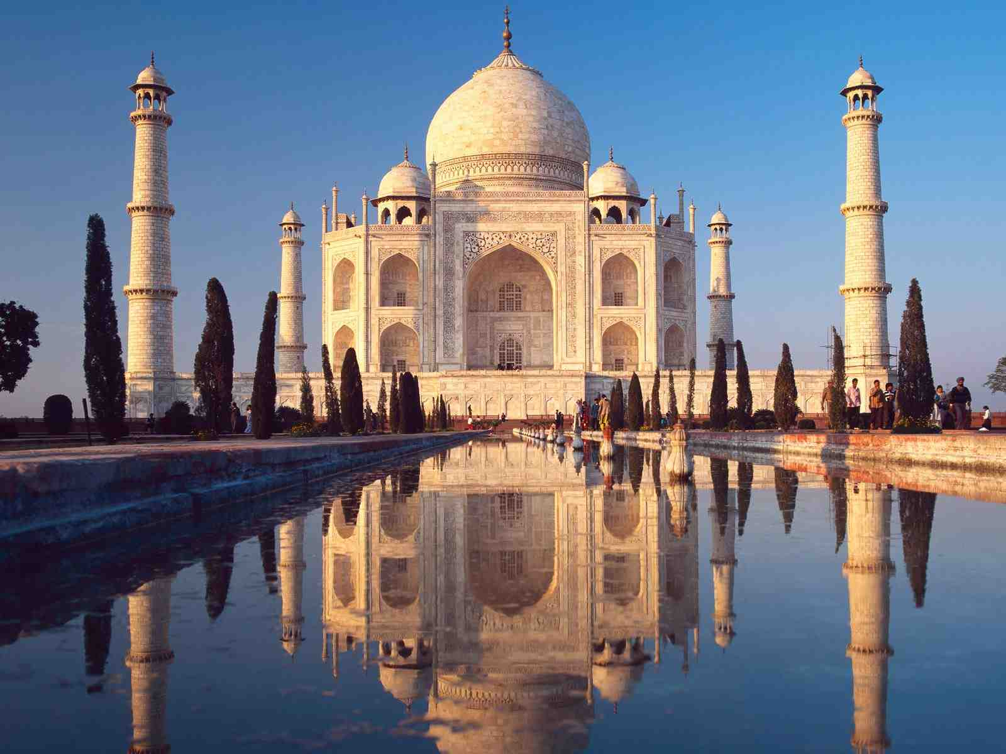
স্বাগতম
Notes:
কঠোর কায়িক শ্রমের নিদর্শন ( তাজমহল) ছবি দেখানোর মাধ্যমে শিক্ষার্থীদের স্বাগতম জানানো যেতে পারে।

Slide 3
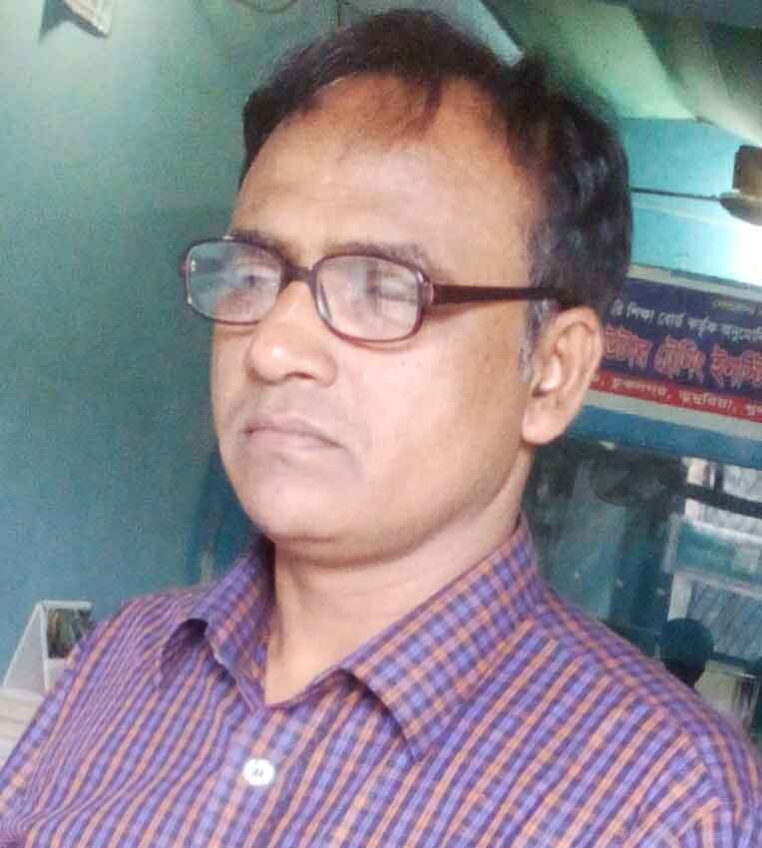
পরিচিতি
মোঃ আবু হাচান সরদার
প্রধান শিক্ষক
চুয়াডাঙ্গা কৃষ্ণনগর মাধ্যমিক বিদ্যালয়,
যশোর
সেল: ০১৭১৫৩০৯৪২৩
অধ্যায়: ১, পাঠ: ২, সময়: ৫০ মিনিট

Slide 4
শিখনফল
এই পাঠ শেষে শিক্ষার্থীরা ---
১। কঠোর কায়িক শ্রমের ধারণা ব্যাখ্যা করতে পারবে।
২। কঠোর কায়িক শ্রমের নিদর্শনগুলোর বর্ণনা করতে পারবে।

Slide 5
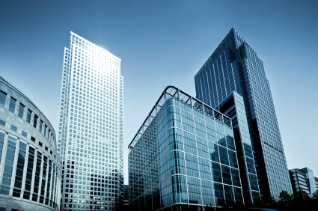
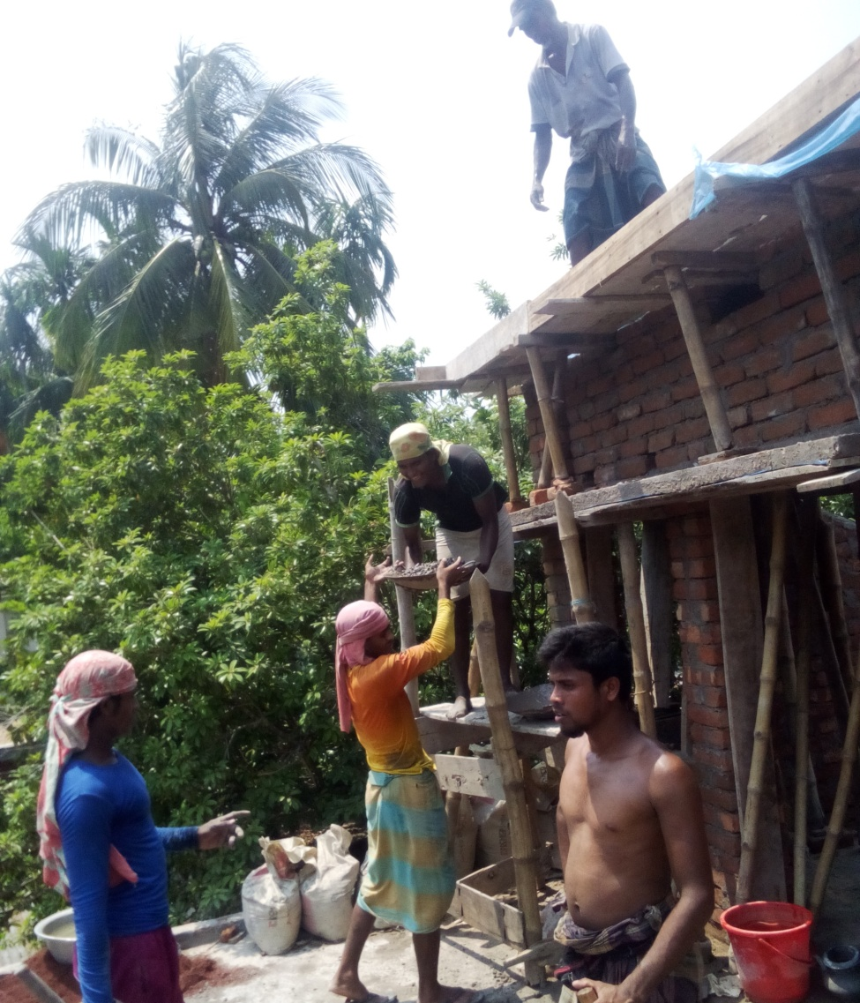
ছবির কাজগুলো দেখি
Notes:
শিক্ষক প্রশ্ন করবেন ছবির বিল্ডিং কি একদিনে তৈরি হয়েছে? এর পেছনে কেমন শ্রম লেগেছে? শিক্ষার্থীরা উত্তর প্রদানের পর আপনি সঠিক উত্তরটি দিয়ে (উত্তরঃ কঠোর শ্রম) পাঠ ঘোষণা করবেন।

Slide 6
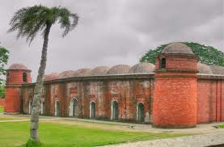
কঠোর কায়িক শ্রমের নিদর্শন

Slide 7
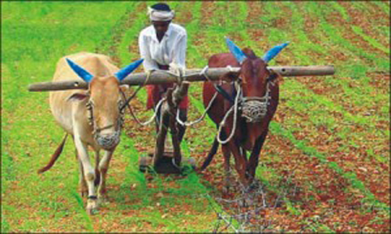
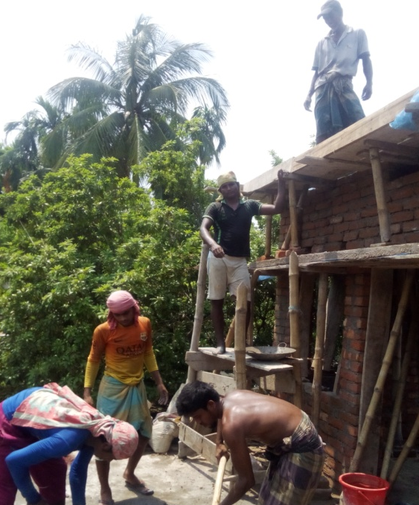
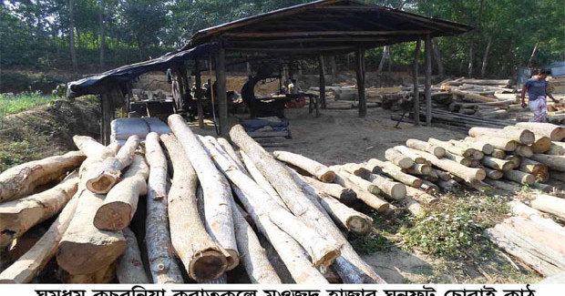
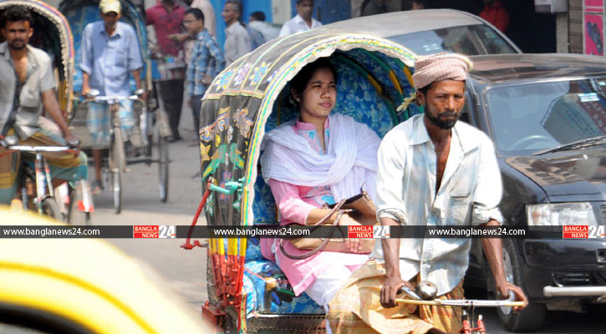
ছবির কাজগুলো করা সহজ কিনা?
Notes:
শিক্ষার্থীরা উত্তর প্রদানের পর পরবর্তী প্রশ্ন হবে কঠিন হলে কেন কঠিন? শিক্ষার্থীদের ব্যাখ্যা দেওয়ার সুযোগ দিতে হবে।

Slide 8
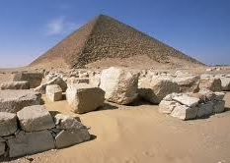
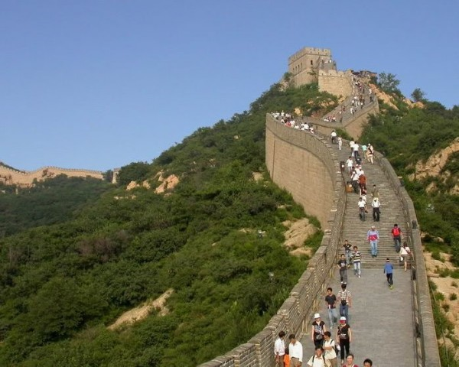
চীনের মহাপ্রাচীর
মিশরের পিরামিড
বয়স সাড়ে চার হাজার বছর;
সময় লাগে ২০ বছর
পাথরের ওজন: ২৫০০০-৮০০০০ কেজি;
কিছু কিছু পাথর আনা হয়েছে পাঁচশ
কিলোমিটার দূর থেকে;
এটি ৮৮৫২ কিলোমিটার দীর্ঘ;
শ্রমিক প্রায় লক্ষাধিক
সময় লেগেছে কয়েকশত বছর
তৈরি খ্রিষ্টপূর্ব ৭ম শতকে
প্রত্যেকটি ছবির তথ্যের ভিত্তিতে কীভাবে এই অসম্ভব কাজগুলো সম্ভব হয়েছে আলোচনা করে বের কর
Notes:
শিক্ষক প্রথমে স্লাইডের ছবিগুলো দেখিয়ে শিক্ষার্থীদের কাছ থেকে নিদর্শনগুলো সম্পর্কে জেনে নিবেন এবং পরে সঠিক তথ্য দেখাবেন।

Slide 9
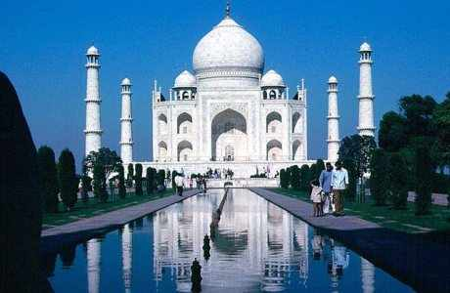
আগ্রার তাজমহাল
সম্রাট শাহজাহান তাঁর প্রিয়তম পত্নী মমতাজের স্মরণে এই স্থাপনা নির্মাণ করেন। এটি মার্বেল পাথরের তৈরি। অসাধারণ ডিজাইন রয়েছে।
Notes:
শিক্ষক জেনে নেবেন এটি কিসের ছবি। ছবিটি চেন কি, কে এটি তৈরি করেছে এবং কেন?

Slide 10
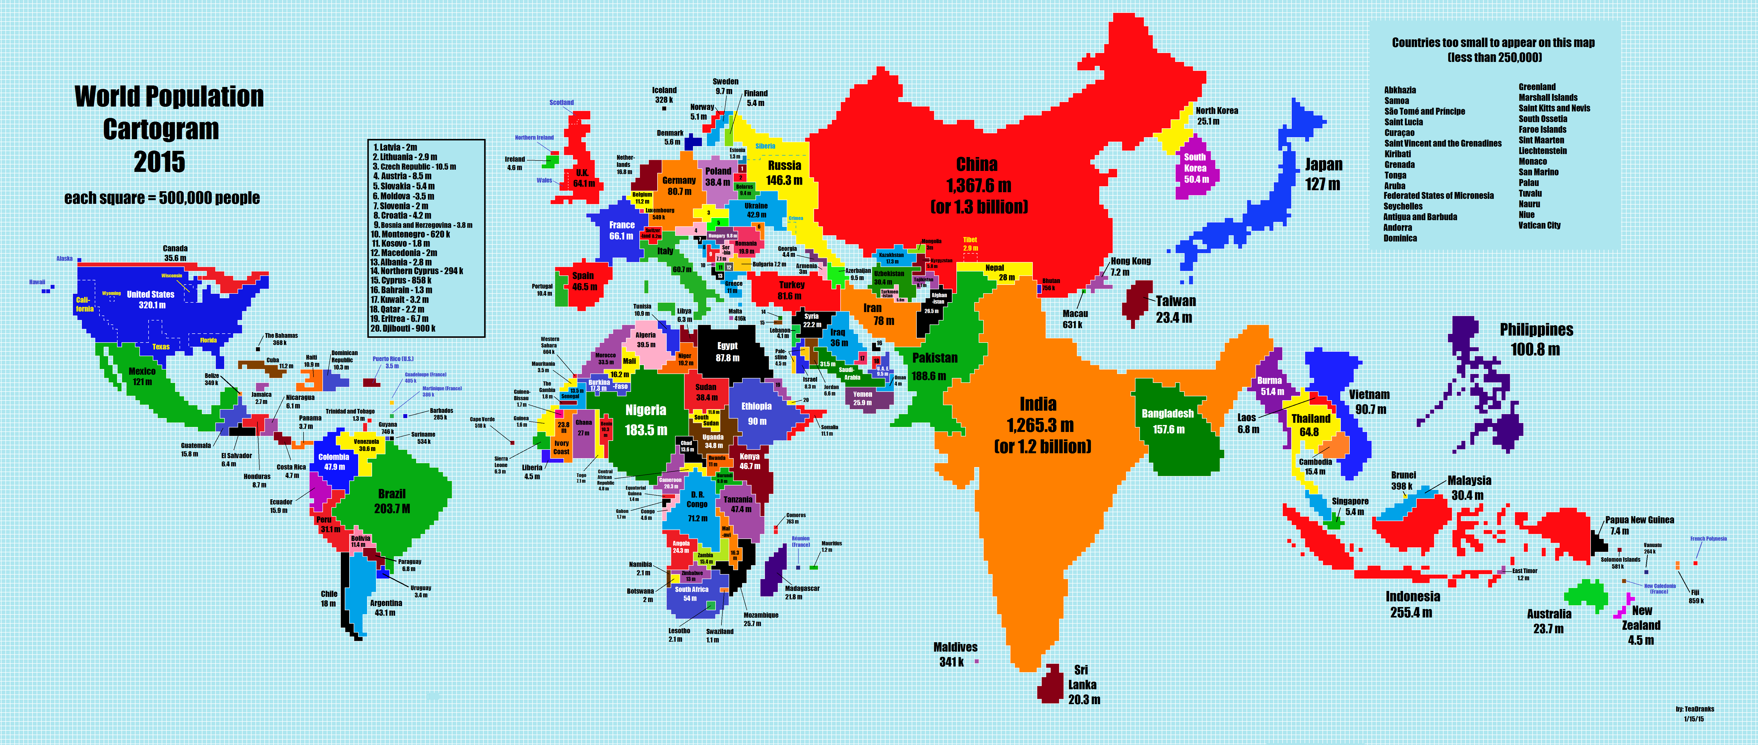
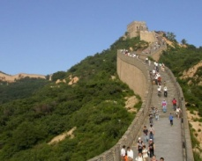
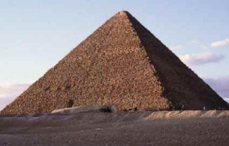
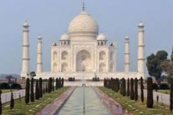
এসো দেখি মানচিত্রে কোথায় নিদর্শনগুলোর অবস্থান রয়েছে
পিরামিড
মহাপ্রাচীর
তাজমহল
Notes:
শিক্ষক ছবিতে উল্লেখিত পিরামিড, মহাপ্রাচীর ও তাজমহলের অবস্থান কোথায় কোথায় জেনে নেবেন এবং পরে সঠিক উত্তর শিক্ষার্থীদের দেখাবেন ।

Slide 11
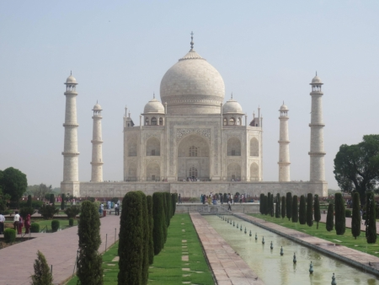
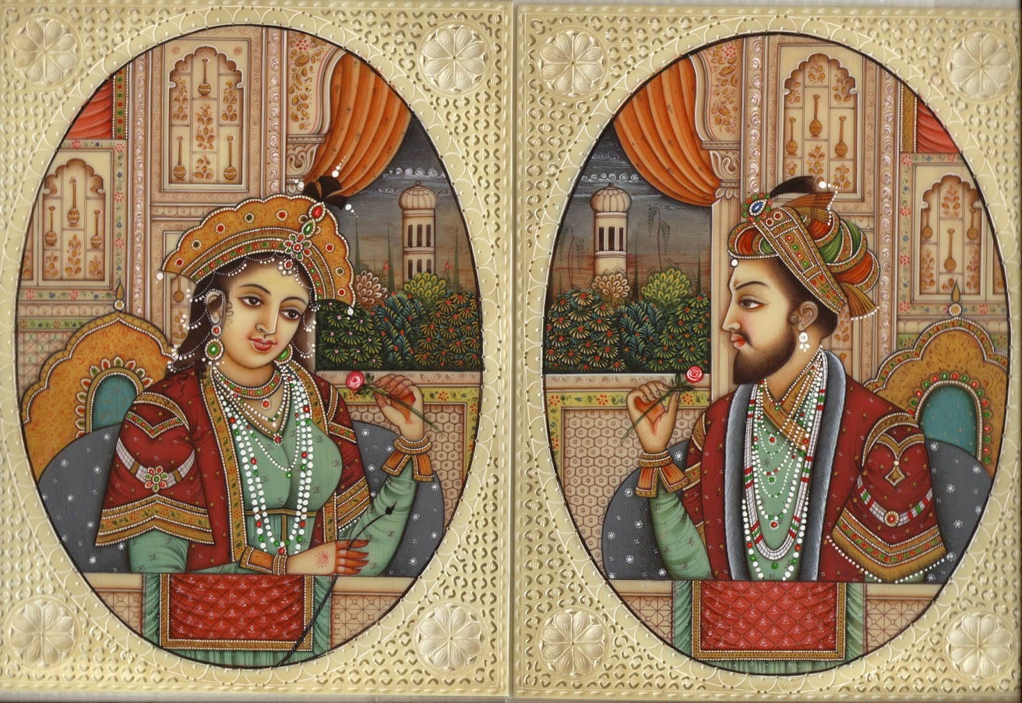
Notes:
শিক্ষক শিক্ষার্থীর কাছ থেকে ছবির মানুষ এবং স্থাপনা সম্পর্কে জেনে নিবেন। ( উত্তর: আগ্রার তাজমহল, সম্রাট শাহজাহান ও তাঁর প্রিয়তম পত্নী মমতাজ)

Slide 12
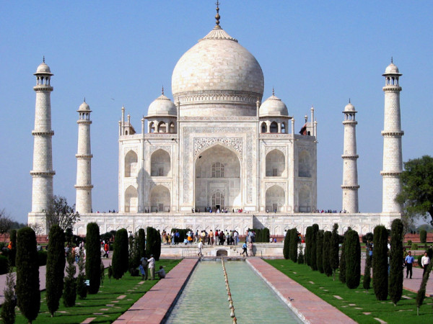
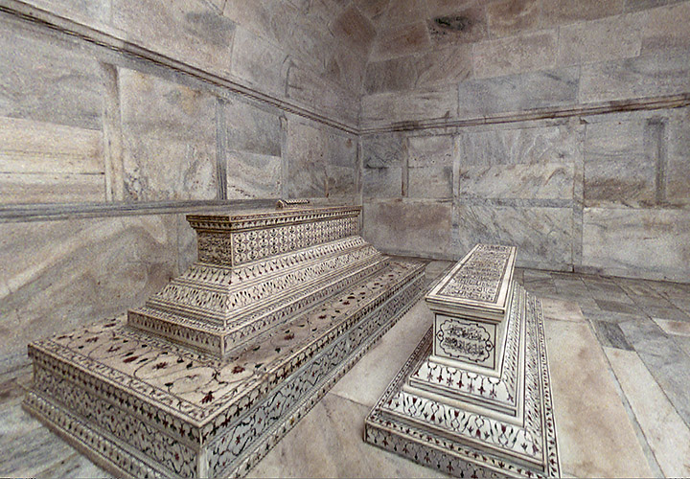
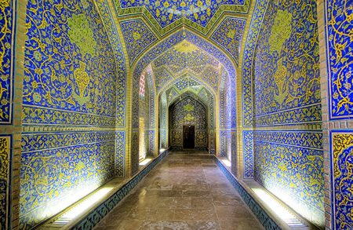
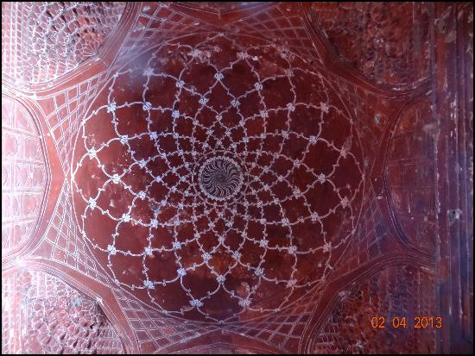
একক কাজ
কায়িক শ্রমের মাধ্যমে কীভাবে তাজমহলের সৌন্দর্য ফুটিয়ে তুলেছেন
Notes:
১ম, ছবিটি তাজমহলের বাইরের দৃশ্য। ২, ছবিতে ভেতরে অংশ যেখানে সম্রাট শাহজাহান ও তাঁর প্রিয়তম পত্নী মমতাজ এর কবর রয়েছে। ৩য় ও ৪র্থ ছবির অংশে তাজমহলের অসাধারণ ডিজাইন , বিশাল নির্মাণযজ্ঞ রয়েছে। যা শত শত বছর ধরে প্রাকৃতিক বিপর্যয় এড়িয়ে টিকে আছে ।

Slide 13
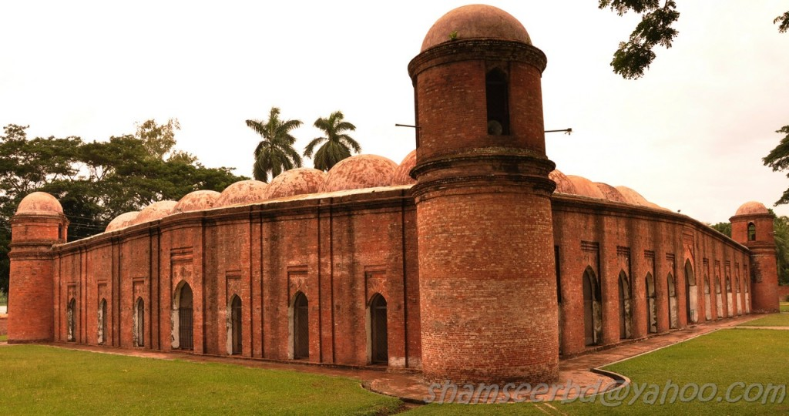
আরো কিছু কঠোর কায়িক শ্রমের নিদর্শন
ষাটগম্বুজ মসজিদ, বাগেরহাট
Notes:
শিক্ষক শিক্ষার্থীদের কাছে জানতে চাইবে এটি কিসের ছবি এবং এর অবস্থান কোথায়? পরে সঠিক উত্তর দেখিয়ে দেবেন।

Slide 14
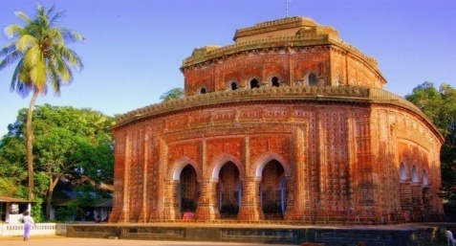
কান্তজির মন্দির, দিনাজপুর
Notes:
শিক্ষক শিক্ষার্থীদের কাছে জানতে চাইবে এটি কিসের ছবি এবং এর অবস্থান কোথায়? পরে সঠিক উত্তর দেখিয়ে দেবেন।

Slide 15
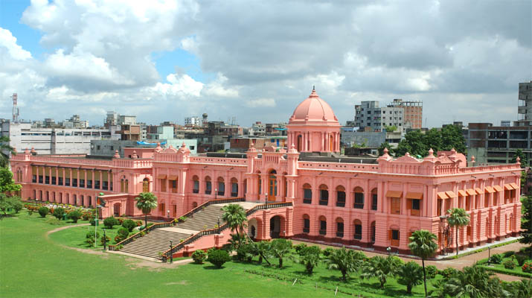
আহসান মঞ্জিল, ঢাকা
Notes:
শিক্ষক শিক্ষার্থীদের কাছে জানতে চাইবে এটি কিসের ছবি এবং এর অবস্থান কোথায়? পরে সঠিক উত্তর দেখিয়ে দেবেন।

Slide 16
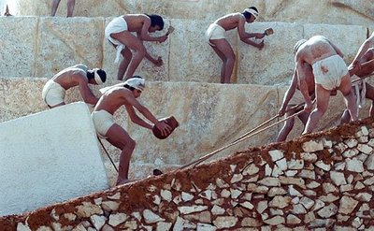
দলগত কাজ
আজকের এই উন্নত মানবসভ্যতা মানবসমাজের কঠোর কায়িক শ্রমের ফসল-তোমার মতামত দাও।
Notes:
সম্ভাব্য উত্তর: যুগে যুগে মানুষ এমন অনেক কিছু বানিয়েছে যা কঠোর কায়িক শ্রমের প্রয়োজন হয়েছে। যেগুলো আমাদের মানব সমাজকে সভ্য করেছে। আমাদের এই সভ্যতার পেছনে তাঁদের অনেক অবদান রয়েছে। তা না হলে আমাদের গুহায় বাস করতে হত, আমাদের জীবন ব্যবস্থার এত উন্নয়ন হতো না আমরা আরামদায়ক জীবনযাপন করতে পারতাম না। আমাদের সামাজিক জীবন ঝুঁকির মুখে পড়তো।

Slide 17
মূল্যায়ন
১। পিরামিড তৈরি করতে কোন শ্রমের ব্যবহার হয়েছে?
২। তাজমহল কোন পাথরের তৈরি?
৩। কাদের হাত থেকে রক্ষার জন্য চীনারা মহাপ্রাচীর নির্মাণ করেন?
Notes:
সম্ভাব্য উত্তরঃ ১। কঠোর কায়িক শ্রম। ২। তাজমহল মার্বেল পাথরের তৈরি। ৩। মোঙ্গলদের হাত থেকে চীন সাম্রাজ্যকে রক্ষার জন্য।

Slide 18
বাড়ির কাজ
তোমার মতে কঠোর কায়িক শ্রমের আরও কী কী নিদর্শন থাকতে পারে তার একটি তালিকা প্রস্তুত করে আনবে।
Notes:
সম্ভাব্য উত্তর: বঙ্গবন্ধু সেতু, লালনশাহ সেতু ,পুকুর খনন, প্রভৃতি।

Slide 19
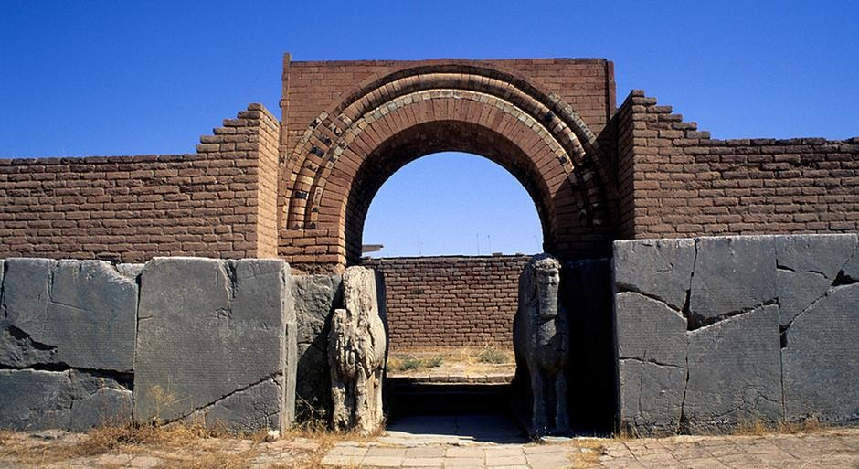
ধন্যবাদ

Slide 20
কৃতজ্ঞতা স্বীকার
শিক্ষা মন্ত্রণালয়, মাউশি, এনসিটিবি ও এটুআই-এর সংশ্লিষ্ট কর্মকর্তাবৃন্দ
এবং কন্টেন্ট সম্পাদক হিসেবে যাঁদের নির্দেশনা, পরামর্শ ও তত্ত্বাবধানে এই মডেল কন্টেন্ট সমৃদ্ধ হয়েছে
তাঁরা হলেন-
জনাব মোহাম্মদ আনিসুর রহমান, সহকারী অধ্যাপক,
টিটিসি, খুলনা
জনাব বিপ্লব মল্লিক, সহকারী অধ্যাপক,
টিটিসি,ফরিদপুর

